Slide 1
コンセプトを理解した客をターゲットとする
～鈴木信行～
1
2018年8月

Slide 2
本動画の利用について
本動画は著作権が保護されています。
個人利用の場合、手続きは不要です。
法人・団体等で閲覧・利用する場合、
所定の手続き、および対応が必要です。
詳しくは、ホームページをご覧ください。
http://www.kan-i.net/pvi
2

Slide 3
はじめに
リピーター客をどう優遇していますか？
3

Slide 4
はじめに
２～３人でグループになり、
お互いに書いた内容を共有してください。
4

Slide 5
薬局の役割とは？
5
平成30年度診療報酬改定の概要 ～調剤～ 厚生労働省保険局医療課 平成30年3月5日版 より抜粋

Slide 6
薬局の役割とは？
患者が抱える課題
薬剤師・薬局のかかわり
6
平成30年度診療報酬改定の概要 ～調剤～ 厚生労働省保険局医療課 平成30年3月5日版 より抜粋

Slide 7
薬局の役割とは？
薬剤師・薬局のかかわり
7
平成30年度診療報酬改定の概要 ～調剤～ 厚生労働省保険局医療課 平成30年3月5日版 より抜粋

Slide 8
薬局の役割とは？
薬剤師・薬局が
「何ができるか」を
患者は知らない
薬剤師・薬局のかかわり
8
平成30年度診療報酬改定の概要 ～調剤～ 厚生労働省保険局医療課 平成30年3月5日版 より抜粋

Slide 9
薬局の役割とは？
薬剤師・薬局は
「何ができるか」を
患者に伝えていない
薬剤師・薬局が
「何ができるか」を
患者は知らない
薬剤師・薬局のかかわり
9
平成30年度診療報酬改定の概要 ～調剤～ 厚生労働省保険局医療課 平成30年3月5日版 より抜粋

Slide 10
薬局の役割とは？
薬剤師・薬局は
「何ができるか」を
患者に伝えていない
薬剤師・薬局が
「何ができるか」を
患者は知らない
何ができる場所かわからないところへ
あなたなら行きますか？
10

Slide 11
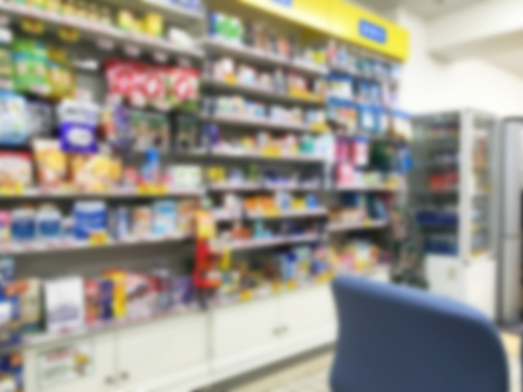
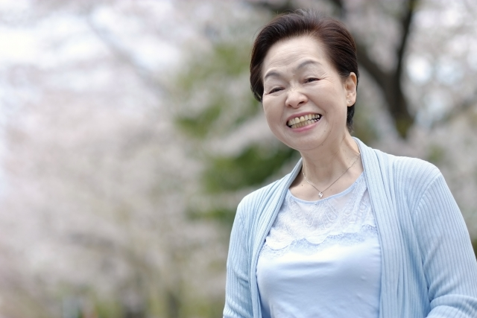
薬局の役割を客に伝える
コンセプトに基づく「やっていること」を
コンセプトの理解
コンセプトを求めて来店
コンセプトに基づく言動
11

Slide 12
薬局の役割を客に伝える
そもそもとして・・・
・薬局は単なる薬の供給場所ではない！
・国が言うのは最低限の役割
・自社として、何をしたいのか！？
・薬剤師は、一人一人の「健康な生活」を
支援する専門家
・患者は、病気さえ治ればいいのか？
12

Slide 13
薬局の役割を客に伝える
コンセプトを求める客を大切にする
コンセプトの理解
コンセプトを求めて来店
コンセプトに基づく言動
13

Slide 14
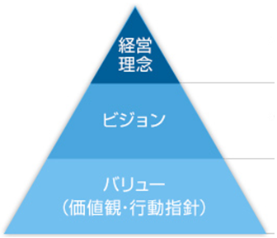
コンセプト＆ターゲット
硬い
ターゲット
コンセプト
14

Slide 15
コンセプトを共有してこそ！
ターゲット客は優遇しリピーターへ
15

Slide 16
コンセプト＆ターゲット
ターゲット
リピーター率100%を目指す
店のファンになってもらう
店の広告塔＆広報部になってもらう
16

Slide 17
コンセプト＆ターゲット
◆ファン→広告塔＆広報部の例
・入店時に名前を呼びかける
・ちょっとした隙間でも気に掛ける
・雑談の時間を作る
・オリジナルお薬手帳
・年賀状や暑中見舞いを送る
・薬局新聞に取り上げる
・イベントのお連れ様割引を設ける
・ ・ ・ いくらでもアイデア次第
17

Slide 18
コンセプト＆ターゲット
◆ファン→広告塔＆広報部の例
他の業界をマネする！
・行きつけの店でどうされている？
・自分が客だったら何がうれしいか？
ビジネスの基本は「ファンビジネス」
18

Slide 19
まとめ
◆コンセプトに基づいて
やっていることを客に伝える
◆コンセプト＆ターゲット客を探す
◆ファン → 広告塔＆広報部へ
19

